Slide 1
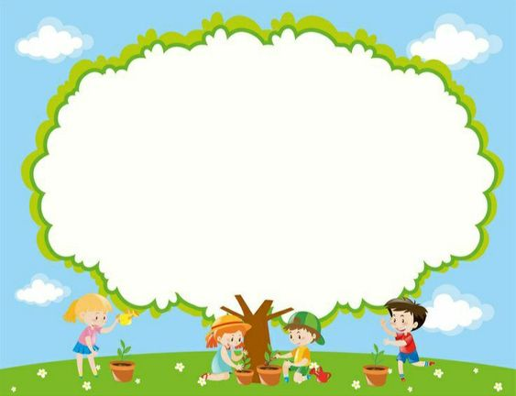
สื่อการสอน
หน่วย ต้นไม้ที่รัก
นางสาวอรพินท์ สวนเพชร

Slide 2
เพลง ต้นไม้ที่รัก

Slide 3
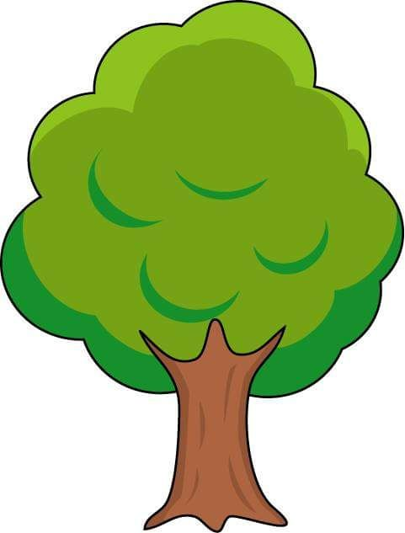
1
=

Slide 4
2
=

Slide 5
3
=

Slide 6
4
=

Slide 7
5
=

Slide 8
6
=

Slide 9
7
=

Slide 10
8
=

Slide 11
9
=

